Slide 1


PERENCANAAN DESTINASI PARIWISATA (KULINER, BUDAYA, BAHARI)
PERTEMUAN KE 9

Slide 2
Pembahasan Minggu 9
Pengembangan produk serta konsep paket wisata:
- Pengemasan produk
- Integrasi kuliner-budaya-bahari
- Itinerary

Slide 3

Pengembangan Produk Wisata
Produk wisata adalah kombinasi dari berbagai elemen yang ditawarkan kepada wisatawan, meliputi:
Daya tarik wisata
Akomodasi
Transportasi
Aktivitas
Layanan tambahan
Notes:
1️⃣ Daya Tarik Wisata (Attraction)
👉 Hal utama yang membuat wisatawan datang
📍 Contoh:
Pantai Minang Rua (Lampung Selatan) → pantai, tebing, air terjun laut
Candi Borobudur (Magelang) → wisata budaya & sejarah
Raja Ampat (Papua) → wisata bahari (diving & snorkeling)
Kampung Wisata Batik (Yogyakarta) → wisata budaya & edukasi
2️⃣ Akomodasi (Accommodation)
👉 Tempat wisatawan menginap
📍 Contoh:
Hotel → Novotel Lampung, Aston
Resort → Plataran Komodo Resort
Homestay → rumah warga di desa wisata
Villa → villa di Bali atau Puncak
3️⃣ Transportasi (Transportation)
👉 Sarana perjalanan wisatawan
📍 Contoh:
Darat → Bus pariwisata, mobil travel, sewa mobil
Laut → Kapal penyeberangan, boat snorkeling
Udara → Pesawat domestik/internasional
Lokal → Ojek wisata, shuttle hotel
4️⃣ Aktivitas (Activities)
👉 Kegiatan yang dilakukan wisatawan
📍 Contoh:
Bahari → snorkeling, diving, banana boat
Budaya → menonton tari tradisional, workshop batik
Kuliner → food tour, cooking class
Alam → hiking, camping, tracking
5️⃣ Layanan Tambahan (Ancillary Services)
👉 Layanan pendukung untuk kenyamanan wisatawan
📍 Contoh:
Tour guide (pemandu wisata)
Travel agent / operator tur
Asuransi perjalanan
ATM / money changer
Pusat informasi wisata
Dokumentasi (foto/video wisata)

Slide 4
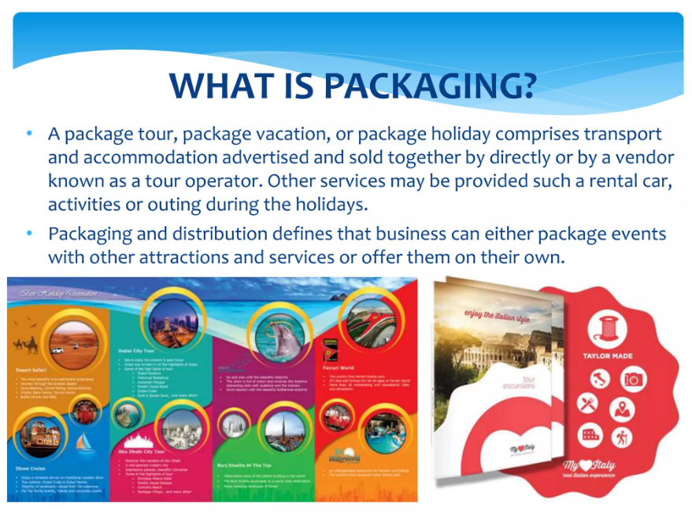
👉 Produk wisata biasanya dikemas dalam bentuk
Paket wisata (tour package)
Open trip / private trip
Experience-based tourism
Notes:
Berikut adalah beberapa contoh konkret Experience-based Tourism:
Interaksi Budaya dan Adat (Cultural Immersion): Tinggal bersama warga lokal di desa wisata, mengikuti upacara adat, dan belajar menenun di Desa Wae Rebo, NTT.
Workshop Kreatif & Kriya: Mengikuti kelas membatik, membuat kerajinan tangan dari bambu, atau belajar memainkan alat musik tradisional seperti angklung.
Agrowisata dan Kuliner: Memanen kopi langsung di kebun, memetik teh, belajar memasak makanan khas daerah, atau melakukan tea tasting.
Wisata Petualangan & Alam: Trekking menelusuri hutan, diving di kawasan konservasi, atau tur menyelusuri Gua Pindul untuk pengalaman alam yang intim.
Edukasi & Konservasi: Berpartisipasi dalam pelepasan tukik (anak penyu) di Bali atau menanam mangrove di pesisir

Slide 5
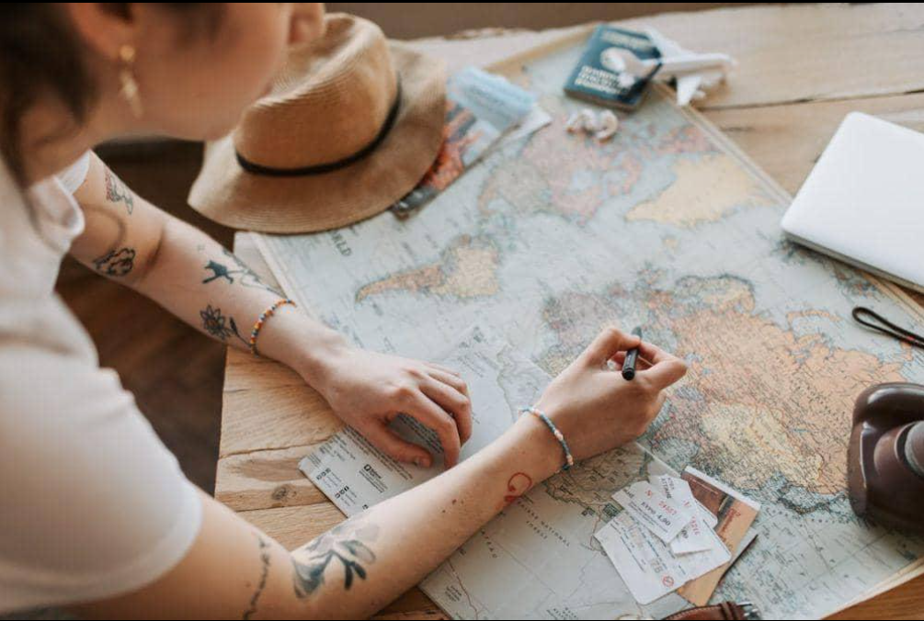
Pengemasan Produk Wisata
Pengemasan produk wisata adalah proses menyusun berbagai komponen wisata menjadi satu paket yang menarik, terstruktur, dan siap dijual.

Slide 6
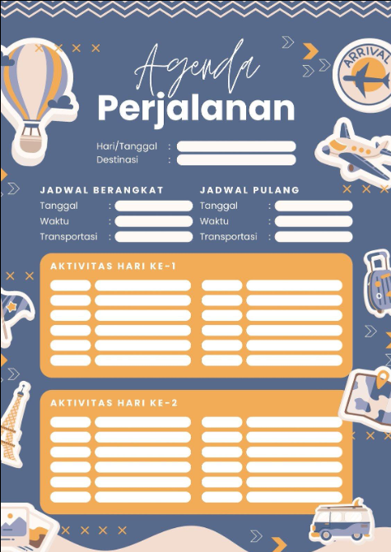
Komponen Paket Wisata
Atraksi (Attraction) : Tempat atau kegiatan yang dikunjungi
Transportasi : Kendaraan yang digunakan selama perjalanan
Akomodasi : Hotel, homestay, resort
Konsumsi : Makan dan minum
Guide / Pemandu Wisata : Memberikan informasi dan pengalaman

Slide 7
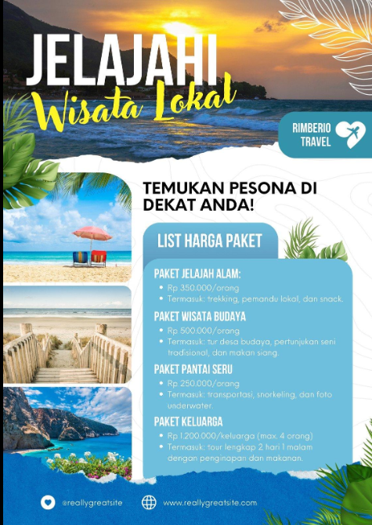
Prinsip Pengemasan Produk
Menarik dan unik
Sesuai target pasar
Efisien waktu dan biaya
Memberikan pengalaman (experience-based)

Slide 8
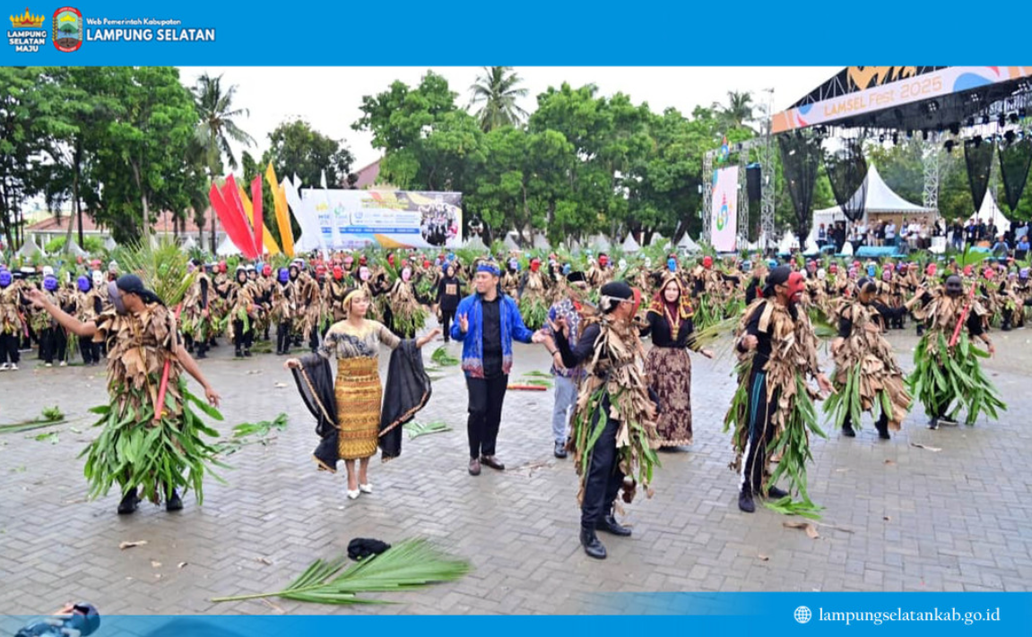
Integrasi Kuliner – Budaya – Bahari
Integrasi adalah menggabungkan berbagai jenis wisata menjadi satu pengalaman yang lengkap dan menarik.
📌 Contoh Integrasi (Lampung Selatan)
Pantai Minang Rua (bahari)
Kuliner seafood lokal
Pertunjukan budaya lokal
Notes:
Pawai Budaya & Festival Lampung Selatan: Pantai Minang Rua termasuk dalam rencana revitalisasi dan pengembangan pariwisata daerah. Agenda kebudayaan seperti pawai budaya berskala besar, serta pertunjukan tari khas seperti Tari Tuping, sering dikaitkan dengan festival pariwisata Lampung Selatan yang puncaknya berlangsung sekitar bulan November.
Konservasi Budaya Lokal: Sebagai desa wisata, Minang Rua lebih difokuskan pada konservasi lingkungan, seperti perlindungan penyu, dan wisata alam (green canyon, goa).
Pertunjukan Seni Umum: Pertunjukan seni budaya Lampung seringkali diselenggarakan dalam rangkaian festival pariwisata tingkat kabupaten yang sering dipusatkan di ibu kota Lampung Selatan (Kalianda) atau di area wisata unggulan saat ada acara khusus.

Slide 9
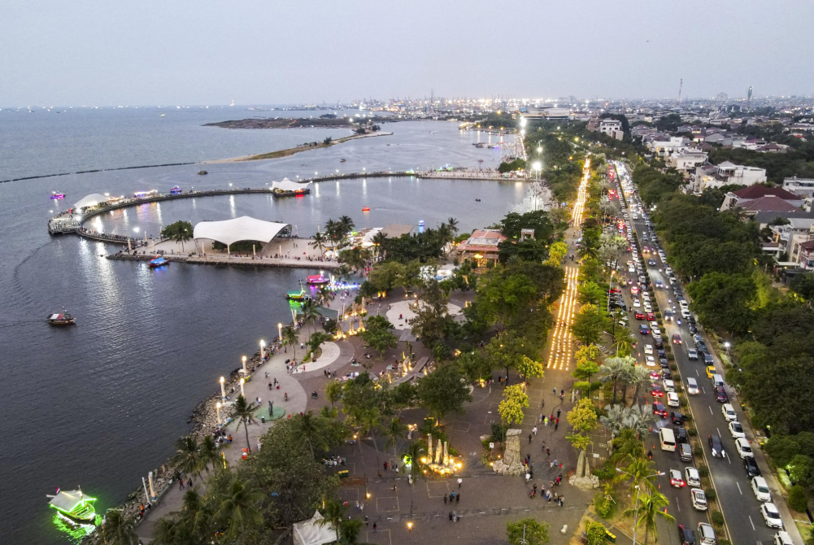
Model Integrasi
Wisata Kuliner
Mencicipi makanan khas, Cooking class
2. Wisata Budaya
Mengunjungi situs budaya, Menonton pertunjukan
3. Wisata Bahari
Pantai, Snorkeling / diving
Keuntungan Integrasi
Pengalaman lebih lengkap
Tidak monoton
Meningkatkan kepuasan wisatawan

Slide 10
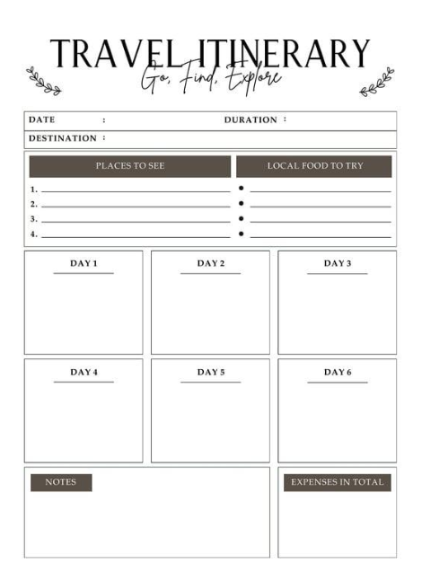
Penyusunan Itinerary (Jadwal Perjalanan)
Itinerary adalah rencana perjalanan wisata yang berisi:
Waktu
Lokasi
Aktivitas
📌 Fungsi Itinerary
Mengatur alur perjalanan
Menghindari pemborosan waktu
Memberikan kenyamanan wisatawan
Memudahkan koordinasi

Slide 11
Contoh Itinerary
📌 BALI – BROMO- JOGJA

Slide 12
Prinsip Penyusunan Itinerary
Realistis
Efisien jarak dan waktu
Variatif aktivitas
Ada waktu istirahat
Identifikasi Potensi
Pengemasan Produk
Integrasi Atraksi
Penyusunan Itinerary
Evaluasi
Model Pengembangan Paket Wisata

Slide 13

TUGAS…!!!
Membuat paket wisata Minang Rua Kalianda
Mengintegrasikan:
Kuliner
Budaya
Bahari
3. Menyusun:
Deskripsi paket
Itinerary lengkap
Target pasar
2 flyer berisikan
Paket wisata
Itenerary

Slide 14
☺ END ☺

